Slide 1
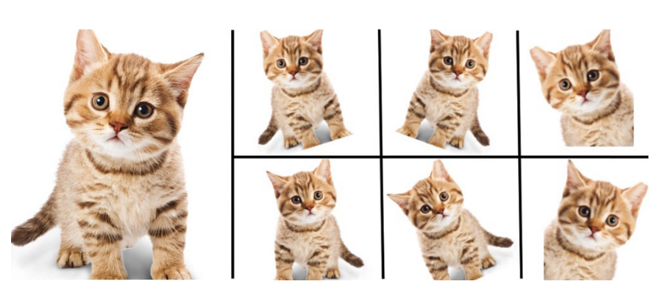
Augmentation
AI VIETNAM
All-in-One Course
Hùng An

Slide 2
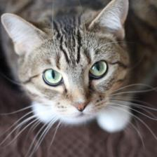
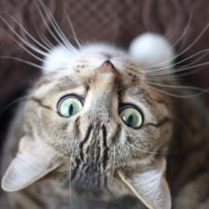
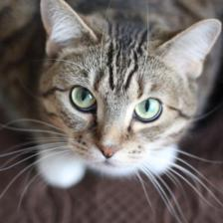
1 - Một số phép augment cơ bản: Flip
AI VIETNAM
All-in-One Course
Là quá trình xoay ảnh một góc quanh trục tâm để tạo ra một phiên bản mới có hướng khác so với ảnh gốc
Input
Horizontal Flip
Vertical Flip

Slide 3
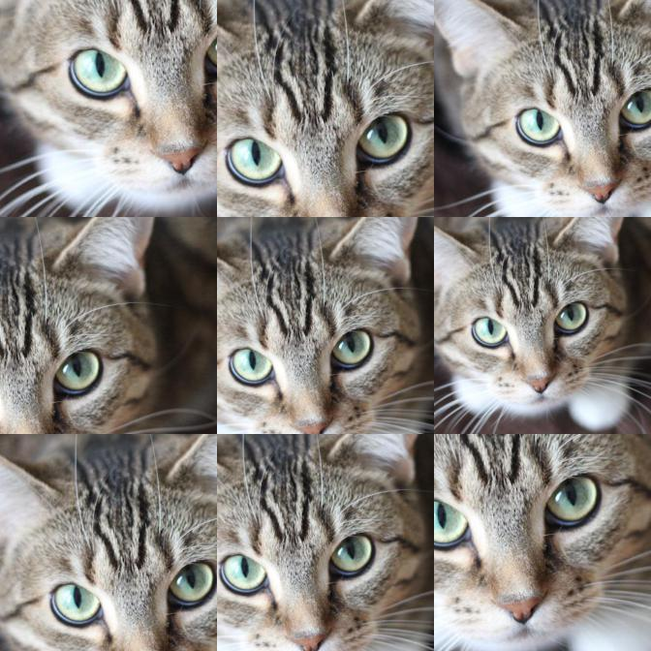
1 - Một số phép augment cơ bản: Scaling
AI VIETNAM
All-in-One Course
Là kỹ thuật liên quan đến việc thay đổi kích thước của hình ảnh
thành các tỷ lệ khác nhau
Input

Slide 4
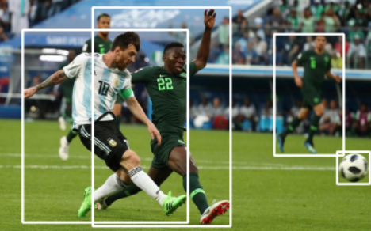
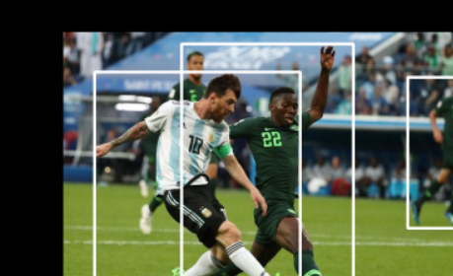
1 - Một số phép augment cơ bản: Translation
AI VIETNAM
All-in-One Course
Là kỹ thuật dịch chuyển liên quan đến việc dịch chuyển hình ảnh
theo chiều ngang hoặc dọc
Input

Slide 5
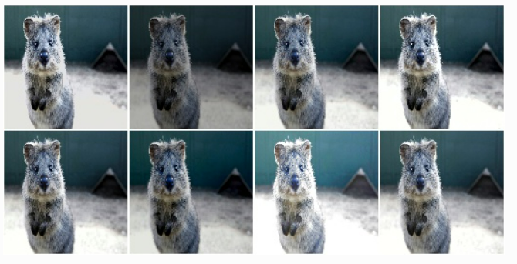
1 - Một số phép augment cơ bản: Brightness
AI VIETNAM
All-in-One Course
Là kỹ thuật thay đổi độ sáng của ảnh

Slide 6
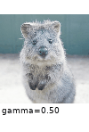
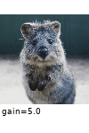
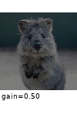
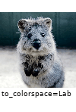
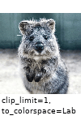
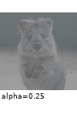
1 - Một số phép augment cơ bản: Contrast
AI VIETNAM
All-in-One Course
Là kỹ thuật thay đổi độ tương phản của ảnh
Gamma Constrast
Sigmoid Constrast
Sigmoid Constrast
Histogram Equalization
Linear Constrast
CLAHE

Slide 7
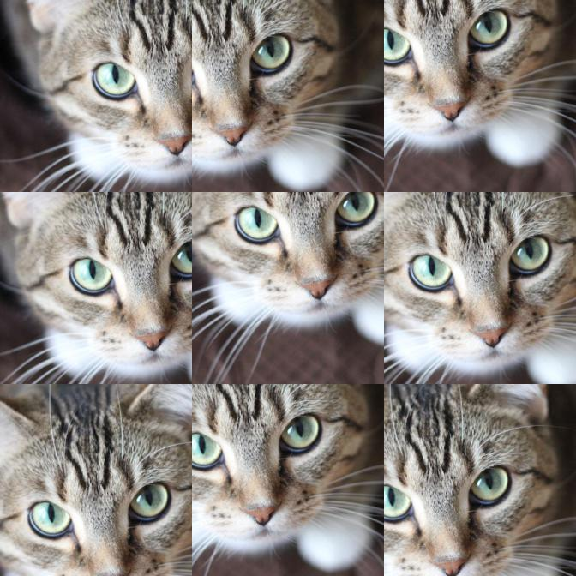
1 - Một số phép augment cơ bản: Cropping
AI VIETNAM
All-in-One Course
Là quá trình thay đổi kích thước của ảnh để phù hợp với kích thước đầu vào theo mong muốn của mô hình hoặc để đáp ứng yêu cầu kỹ thuật cụ thể
Input

Slide 8
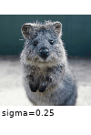


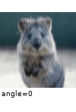
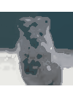
1 - Một số phép augment cơ bản: Blur
AI VIETNAM
All-in-One Course
Là kỹ thuật thay đổi độ tương phản của ảnh
Gaussian Blur
Average Blur
Median Blur
BilateralBlur
Motion Blur
MeanShift Blur

Slide 9
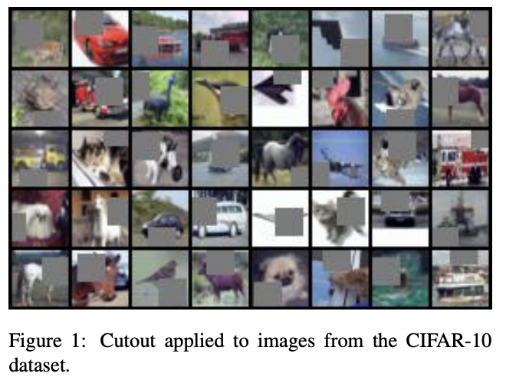
1 - Một số phép augment cơ bản: Cut and Delete
AI VIETNAM
All-in-One Course
Cutout
Xóa ngẫu nhiên các mảng hình vuông có kích thước không đổi bằng cách thay thế chúng bằng một giá trị không đổi

Slide 10
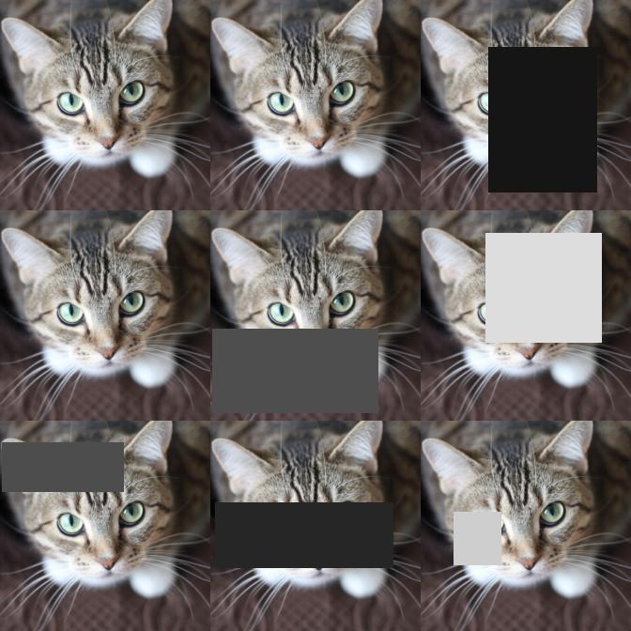
1 - Một số phép augment cơ bản: Cut and Delete
AI VIETNAM
All-in-One Course
Random Erasing
Xóa ngẫu nhiên các vùng hình chữ nhật liền kề tương tự như cutout
Thay vì cắt hoặc che đi 1 phần hình ảnh gốc, random erasing xóa hoặc che đi 1 phần hình ảnh gốc 1 cách ngẫu nhiên dựa trên xác suất đã cho
Input

Slide 11
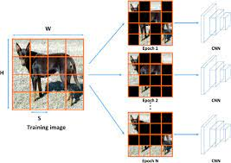
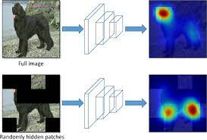
1 - Một số phép augment cơ bản: Hide and seek
AI VIETNAM
All-in-One Course
Chia hình ảnh thành một số lượng ô lưới cụ thể và bật hoặc tắt từng ô với xác suất được chỉ định
Bằng cách này các vùng ảnh nhỏ ngẫu nhiên( có thể được liên kết hoặc không) bị xóa

Slide 12
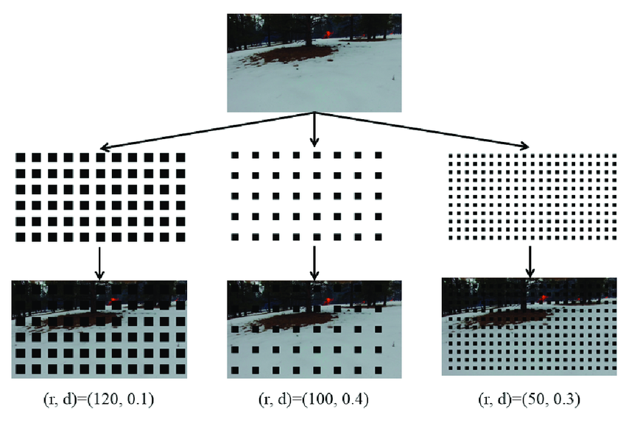
1 - Một số phép augment cơ bản: Grid Mask
AI VIETNAM
All-in-One Course
GridMask tạo nhiều vùng bôi đen trong các lưới cách đều nhau để duy trì sự cân bằng giữa việc xóa và lưu giữ thông tin quan trọng
Số lượng mặt lưới và kích thước của chúng có thể điều chỉnh. Ngay cả với kích thước box lớn, nó vẫn giữ đủ lượng thông tin quan trọng để model học hỏi.

Slide 13
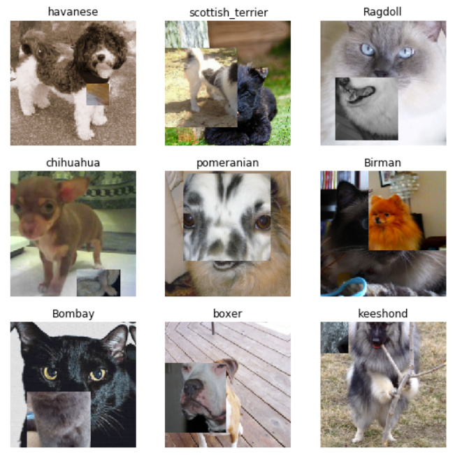
1 - Một số phép augment cơ bản: Cut and Mix
AI VIETNAM
All-in-One Course
Cutmix
Hình ảnh được tăng cường bằng cách lấy mẫu các tọa độ patch x,y,h,w từ 1 phân phối uniform
Patch đã chọn được thay thế tại vị trí tương ứng bằng 1 patch được chọn ngẫu nhiên từ mini-batch hiện tại trong quá trình training.

Slide 14
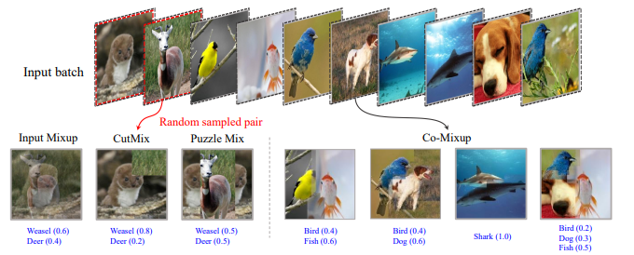
1 - Một số phép augment cơ bản: Cut and Mix
AI VIETNAM
All-in-One Course
Attentive Cutmix
Attentive Cutmix xây dựng trên Cutmix, thay vì dán ngẫu nhiên, nó xác định các patch chú ý và dán chúng vào vị trí chính xác trong hình ảnh khác.
Hình ảnh được chia thành một lưới các patch, trong đó 6 phản hồi được kích hoạt cao nhất được gán vào ảnh training. Các cặp hình ảnh này được chọn ngẫu nhiên trong mỗi lần lặp lại training

Slide 15
1 - Một số phép augment cơ bản: Cut and Mix
AI VIETNAM
All-in-One Course
Attentive Cutmix
Attentive Cutmix xây dựng trên Cutmix, thay vì dán ngẫu nhiên, nó xác định các patch chú ý và dán chúng vào vị trí chính xác trong hình ảnh khác.
Hình ảnh được chia thành một lưới các patch, trong đó 6 phản hồi được kích hoạt cao nhất được gán vào ảnh training. Các cặp hình ảnh này được chọn ngẫu nhiên trong mỗi lần lặp lại training

Slide 16
1 - Một số phép augment cơ bản: Cut and Mix
AI VIETNAM
All-in-One Course
RICAP
Thực hiện tăng dữ liệu bằng cách cắt 4 vùng ngẫu nhiên từ 4 hình ảnh được lấy mẫu và kết hợp chúng lại thành 1 hình ảnh mới.
Hình ảnh được tạo có nhãn hỗn hợp tỉ lệ với vùng được dán
Diện tích của các vùng bị cắt trong ảnh output được xác định thông qua phân phối đều
3 phương pháp cho các điểm biên phổ biến : anywhere-RICAP (gốc ở bất kỳ), center-RICAP (gốc ở giữa ảnh), and corner-RICAP (gốc chỉ ở trong góc)
Corner-RICAP thể hiện hiệu suất tốt nhất do vùng lớn hơn hình ảnh được hiển thị cho mạng để học.

Slide 17
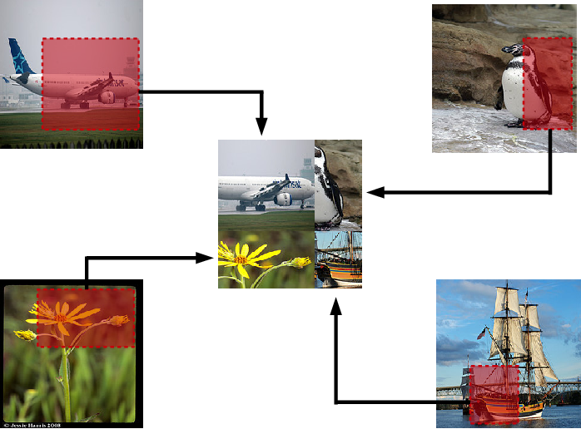
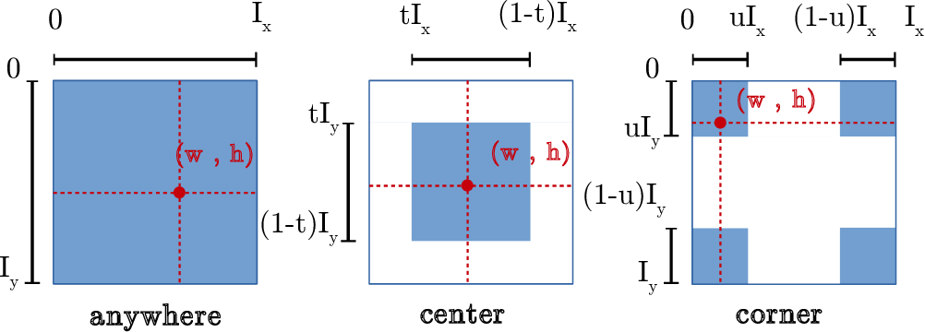
1 - Một số phép augment cơ bản: Cut and Mix
AI VIETNAM
All-in-One Course
RICAP

Slide 18
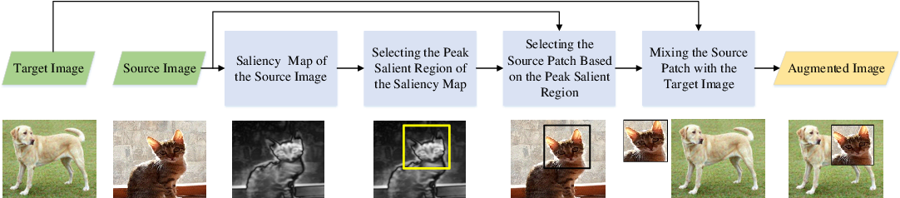
1 - Một số phép augment cơ bản: Cut and Mix
AI VIETNAM
All-in-One Course
Saliency Mix
Trích xuất vùng nổi bật và dán chúng vào vị trí tương ứng trong ảnh mục tiêu
Vùng nổi bật được trích xuất xung quanh vị trí pixel có cường độ cao nhất trong saliency map.

Slide 19
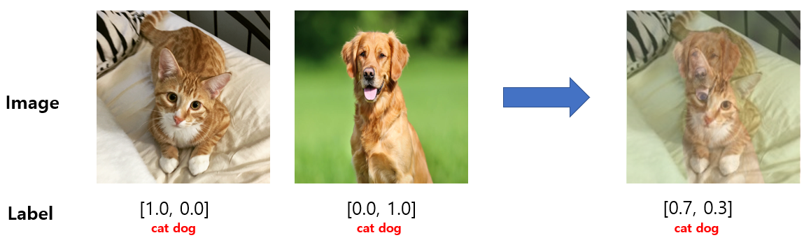
1 - Một số phép augment cơ bản: Mix and up
AI VIETNAM
All-in-One Course
MixUp
MixUp tạo ra các hình ảnh mới bằng cách mixing các giá trị pixel của hai ảnh được chọn ngẫu nhiên
Hệ số mixing quyết định tỷ lệ cường độ pixel trong quá trình mixing (λ ∈ [0-1])
Các giá trị cho λ được rút ra từ bản phân phối beta.

